Slide 1

项目用户手册
制作人：顾嘉宇

Slide 2
目录
01.
管理员模块
02.
信息管理模块
03.
买家模块
04.
卖家模块

Slide 3
01
管理员模块

Slide 4
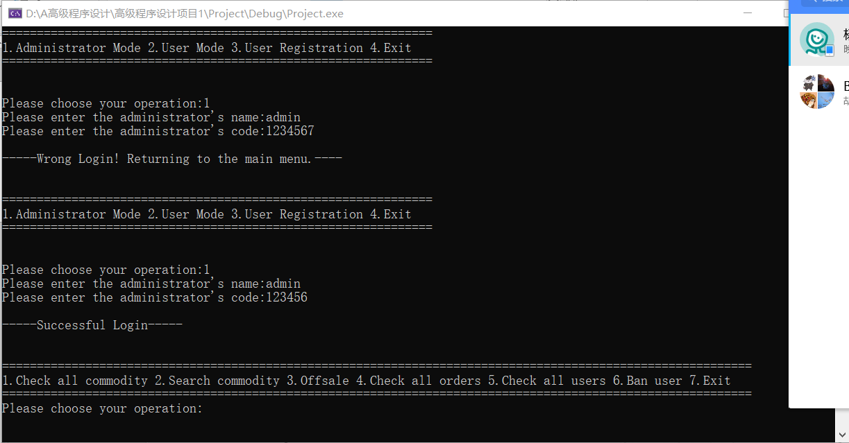
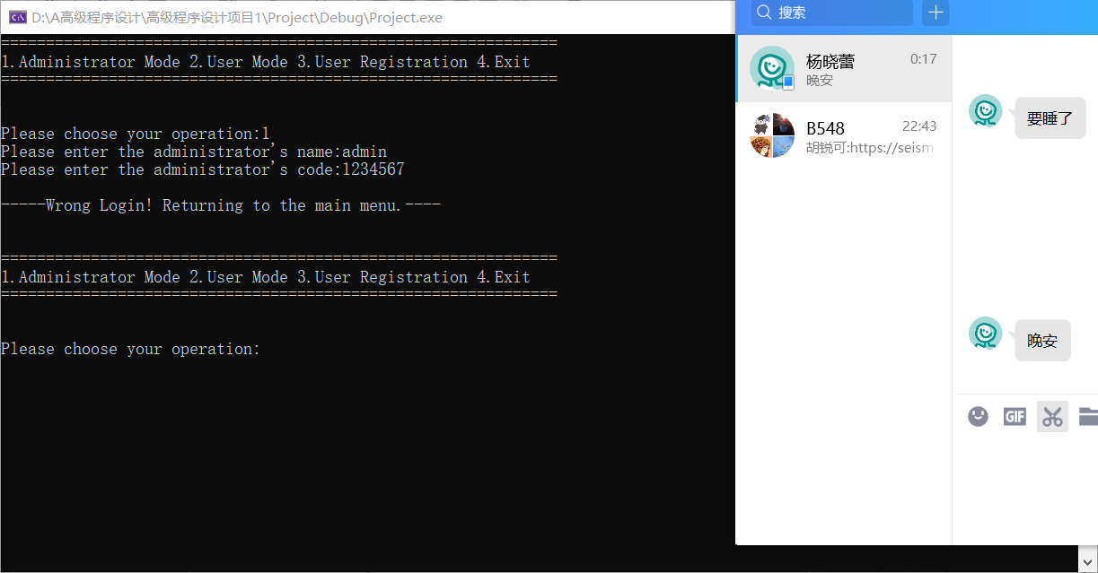
01
管理员模块
管理员登录和注销

Slide 5
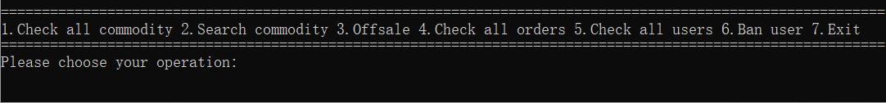
01
管理员模块
管理员选项
1、查看全部商品 2、搜索商品 3、下架商品4、查看全部订单5、查看全部用户6、封禁用户7、注销
输入对应的数字从而进行相应的功能。

Slide 6
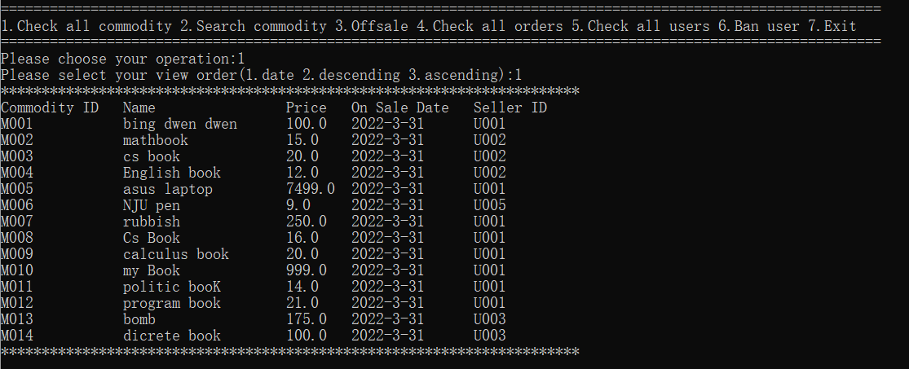
01
管理员模块
查看全部商品
（包括日期，升序，降序）

Slide 7
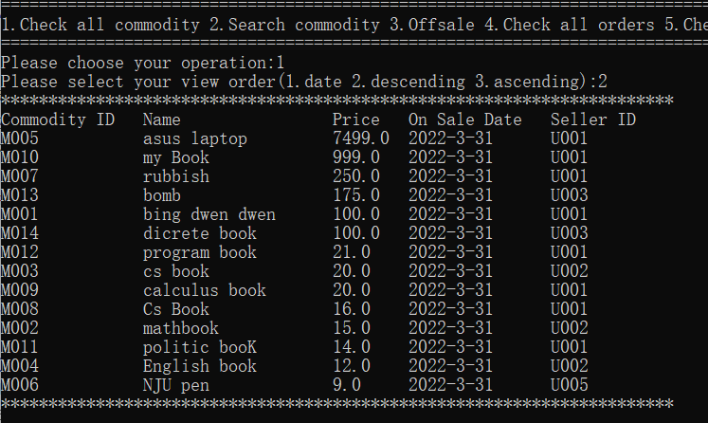

01
管理员模块
降序 升序

Slide 8
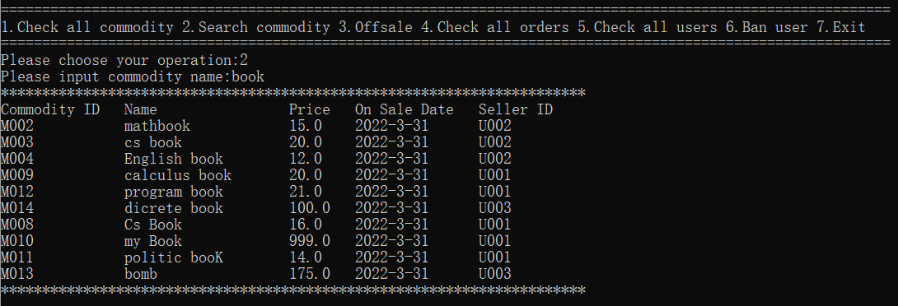
01
管理员模块
搜索商品

Slide 9
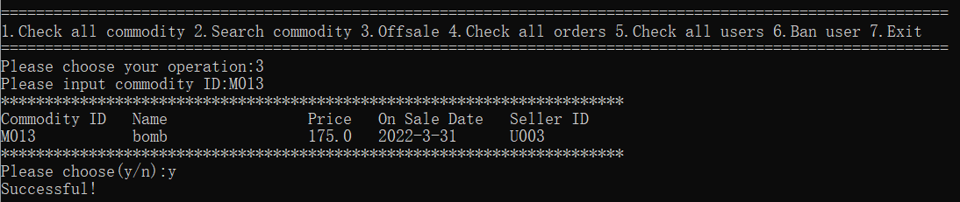
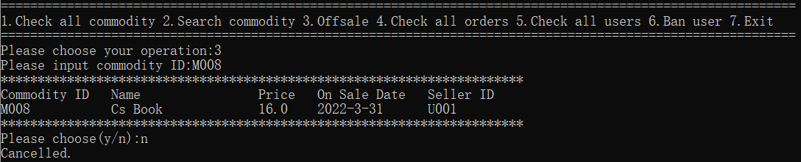
01
管理员模块
下架商品

Slide 10
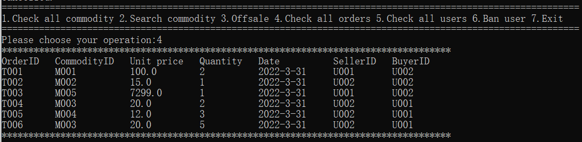
01
管理员模块
查看所有交易订单

Slide 11
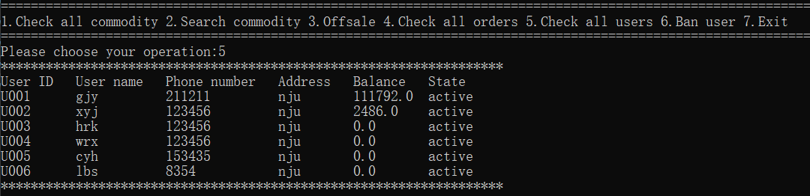
01
管理员模块
查看所有用户

Slide 12
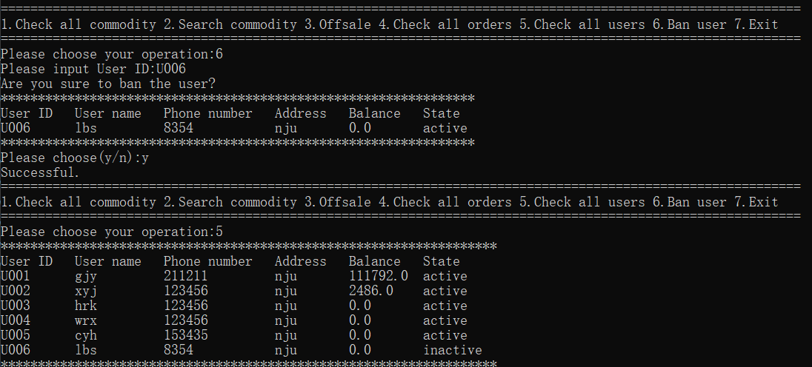
01
管理员模块
封禁用户

Slide 13
02
信息管理模块

Slide 14
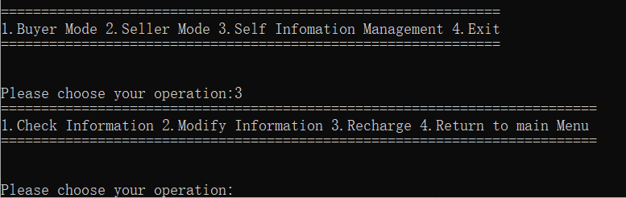
02
信息管理模块
在用户模式内，存在买家模式，卖家模式和信息管理模式。
进入信息管理模式后，有五个选项，分别为：
1、查看信息 2、修改信息 3、充值 4、退出

Slide 15
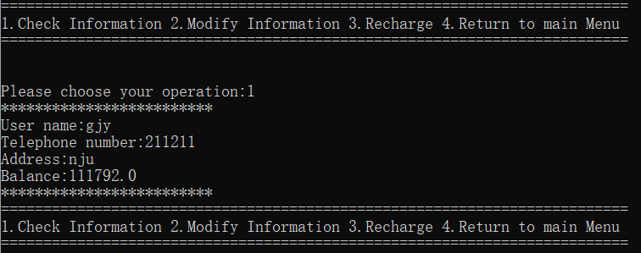
02
信息管理模块
查看信息

Slide 16
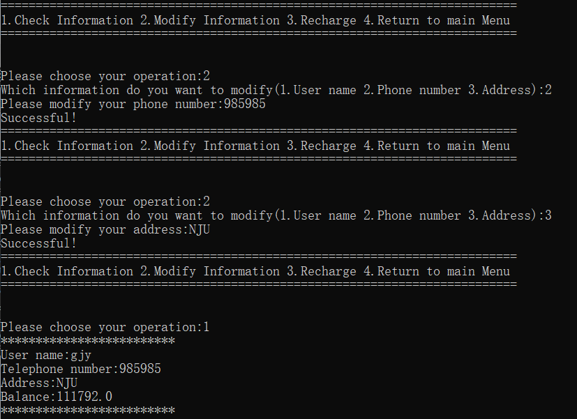
02
信息管理模块
修改信息

Slide 17
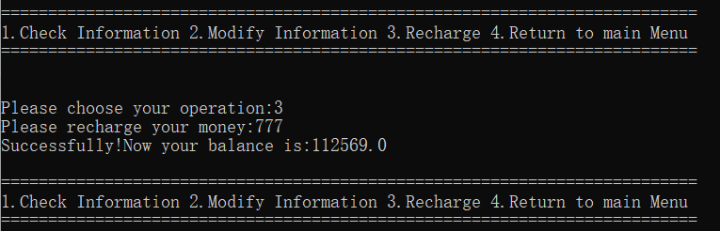
02
信息管理模块
充值

Slide 18
03
买家模式

Slide 19
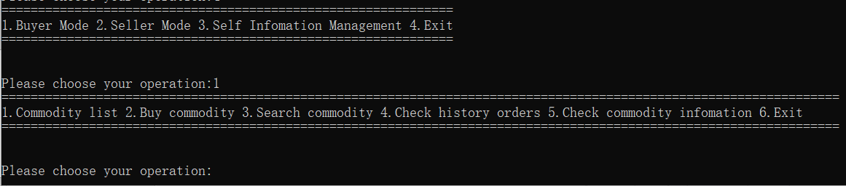
03
买家模式
进入买家模式后，有六个选项可供选择
1、商品列表 2、购买商品 3、搜索商品 4、查看历史订单 5、查看商品信息 6、退出

Slide 20
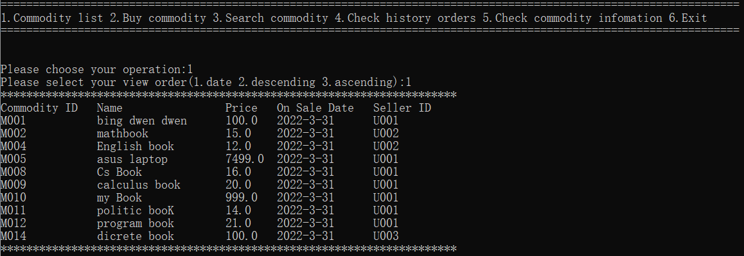
03
买家模式
商品列表（只能查看到在售商品）

Slide 21
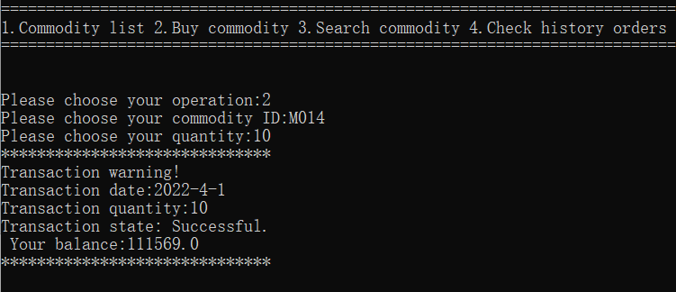
03
买家模式
购买（只能购买在售商品）

Slide 22
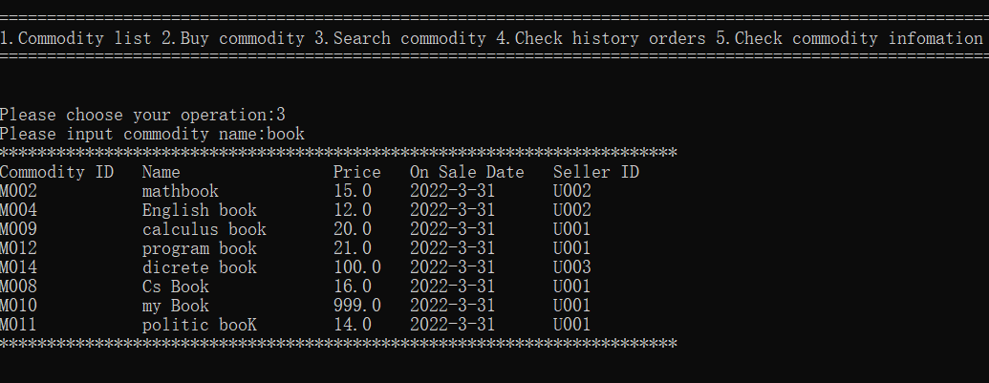
03
买家模式
搜索（只能显示在售商品）

Slide 23
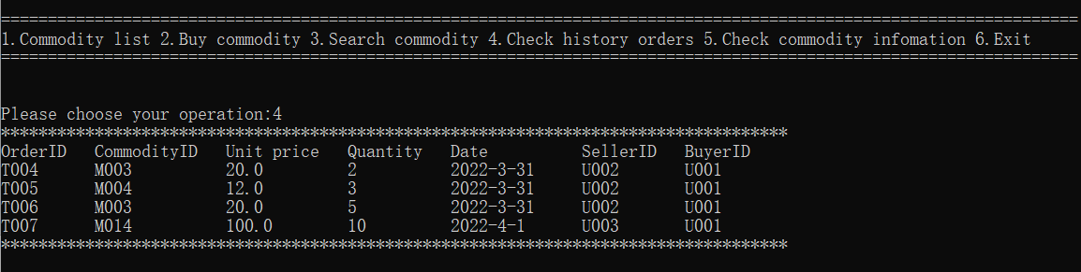
03
买家模式
查看历史订单

Slide 24
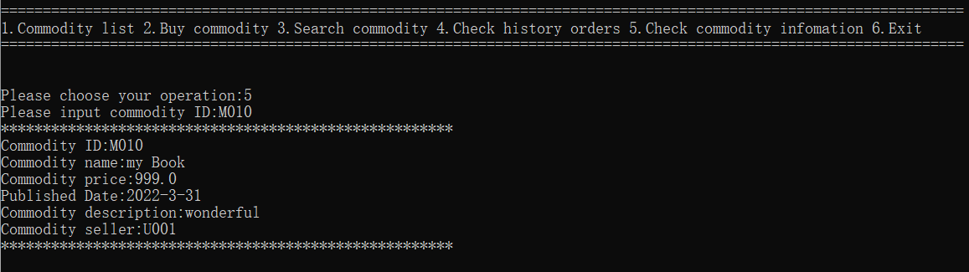
03
买家模式
查看指定商品信息（只限在售商品）

Slide 25
04
卖家模式

Slide 26
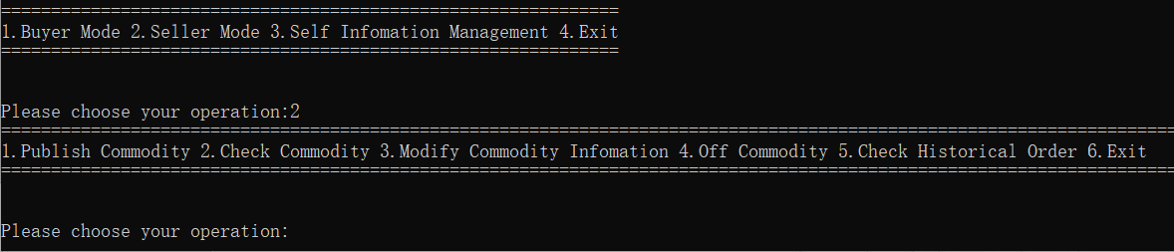
04
卖家模式
进入买家模式后，有六个选项可供选择
1、发布商品 2、查看自己发布的商品 3、核对商品信息 4、下架商品 5、查看历史订单 6、退出

Slide 27
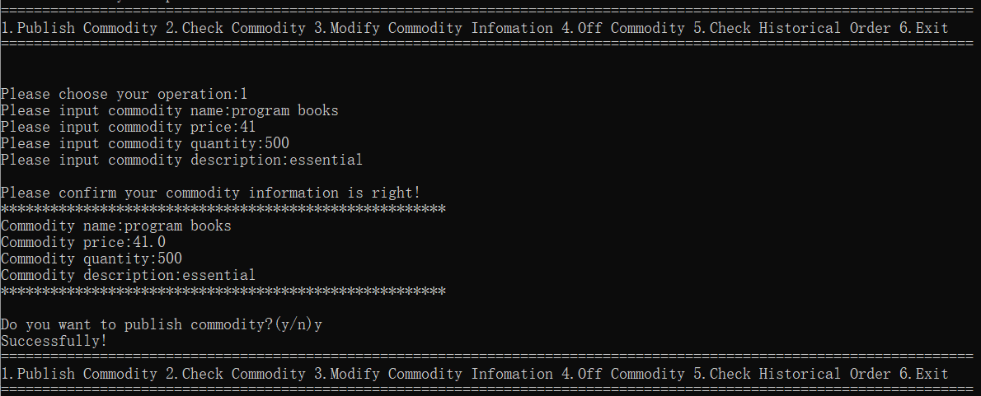
04
卖家模式
发布商品

Slide 28
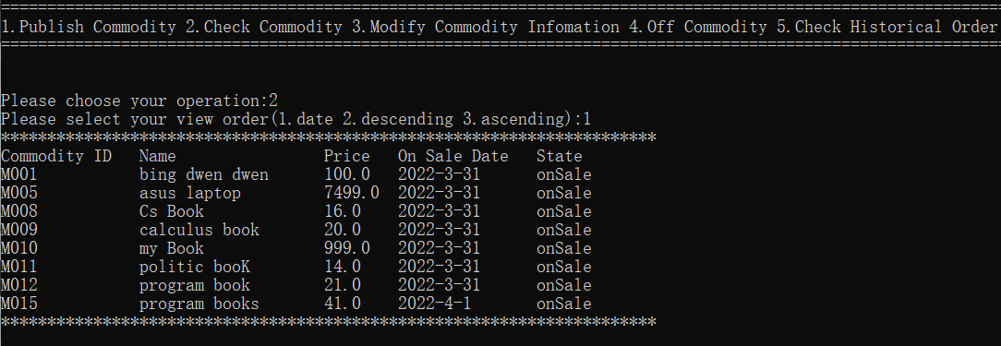
04
卖家模式
查看发布商品信息（只限自己发布的商品）

Slide 29
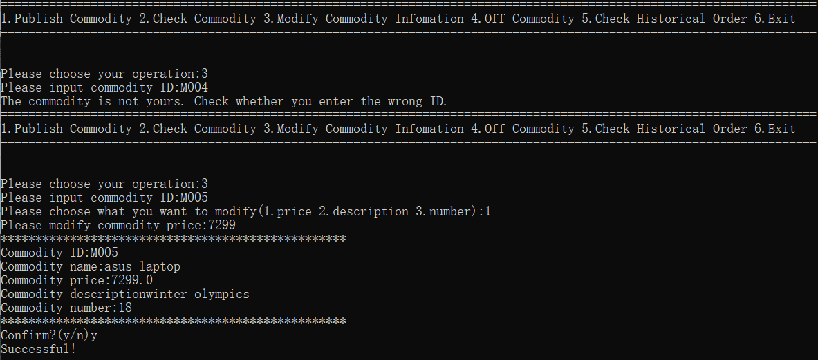
04
卖家模式
修改商品信息（只限卖家自己）

Slide 30
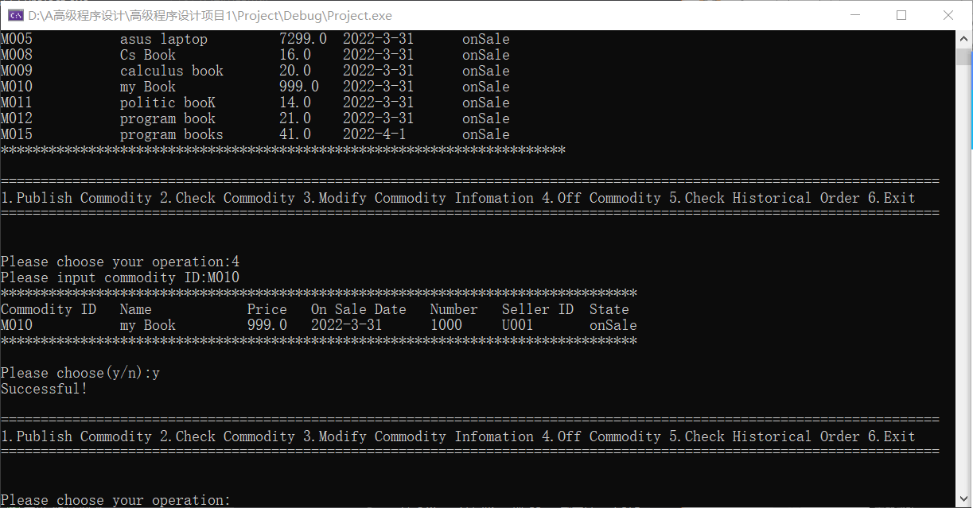
04
卖家模式
下架商品

Slide 31
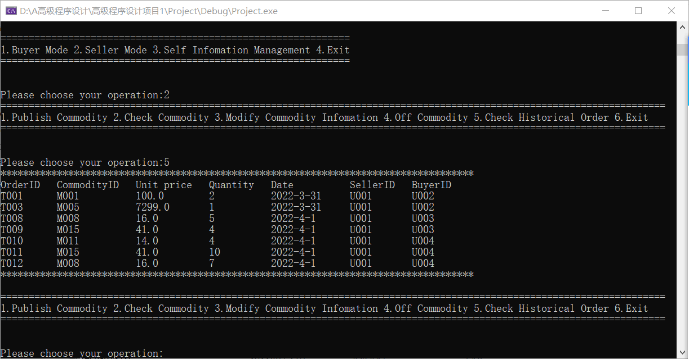
04
卖家模式
查看历史订单

Slide 32
感谢使用
制作人:顾嘉宇

